Slide 1
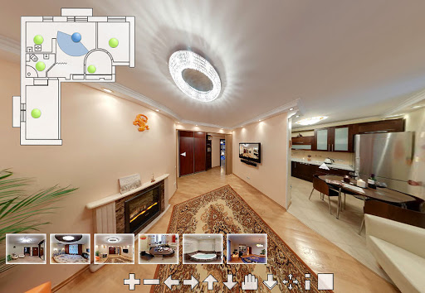
Лекция №12. Анимация. Виртуальные камеры

Slide 2
План:
Виртуальные камеры, анимация.
этапы создания 3D-панорам
Программы для создания 3D-панорам

Slide 5
Виртуальный тур
Виртуальный тур — это комбинация панорамных фотографий (сферических или цилиндрических), когда переход от одной панорамы к другой осуществляется через активные зоны (их называют точками привязки или точками перехода), размещаемые непосредственно на изображениях, а также с учетом плана тура.

Slide 6
Что такое 3D панорама?
3D панорама или панорама 360° - это интерактивное фотоизображение позволяющее показать окружающее пространство вокруг точки съемки со всех сторон.
Панорама может состоять минимум из двух кадров при съемке на специальные камеры 360°, или из гораздо большего количества исходных фотографий при съемке на оборудование с меньшим углом обзора, например камеры со сменной оптикой. На плоскости 3D панорама можете быть представлена в виде эквидистантной проекции, так называемая равноугольная развертка.

Slide 7
Виды 3D панорам
Сферические
Цилиндрические
С ограничением обзора по вертикали
Notes:
Сферические
угол обзора 360° по горизонтали и 180° по вертикали - без ограничения обзора, можно посмотреть во все стороны включая пол и потолок.
Цилиндрические
угол обзора 360° по горизонтали и около 150° по вертикали - можно обернуться вокруг точки съемки, но нельзя посмотреть вертикально вниз и вертикально вверх - не виден потолок непосредственно над точкой съемки и пол под точкой съемки.
С ограничением обзора по вертикали
угол обзора таких панорам меньше 360° по горизонтали и до 180° по вертикали. Называть такие панорамы панорамами 360 не совсем корректно, так как в данном случае мы не получаем обзор в 360° по вертикали, т.е. вокруг точки съемки

Slide 8
Просмотр 3D панорам.
Просматривать фотопанорамы можно посредством специальных обозревателей, причем выбирать последние нужно с учетом формата панорамного файла. Многие типы фотопанорам могут просматриваться и в интернет-браузере, но только при наличии поддержки Java-аплета или при установке специального плагина.

Slide 9
Панорамные фотографии создаются для двух целей
Для увеличения угла обзора, в случаях, когда объект съемки не помещается в кадр.
Для повышения детализации изображения

Slide 10
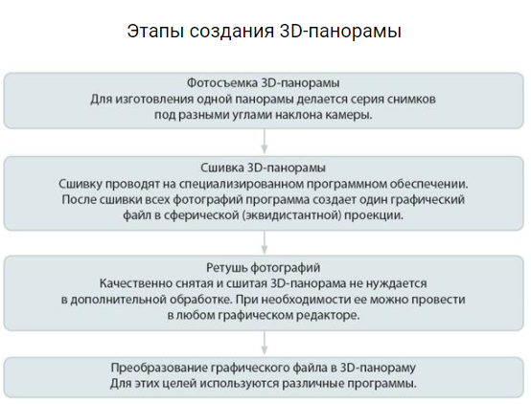

Slide 11
Применение
виртуальный тур по красивым местам и достопримечательностям разных стран, музеям;
сфера коммерческой и частной недвижимости;
специализированная система видеонаблюдения 360 градусов для наружного и внутреннего применения;
хороший рекламный ход, для привлечения еще большего внимания к кафе, ресторанам, отелям.

Slide 12
Домашнее задание
1. Что значит 3D-панорама? 2. Дайте определение термину «виртуальный тур». ​3. Перечислите этапы создания 3D-панорамы. ​4. Как связаны между собой виртуальный тур и 3D-панорама? ​5. Назовите преимущества сферической 3D-панорамы. ​6. В чем преимущества виртуальных туров?

Slide 13
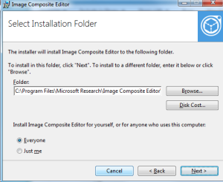
Microsoft (ICE) Image Composite Editor
Задание 1
Индивидуальная работа
Загрузите программное обеспечение
Вы найдете программное обеспечение https://www.microsoft.com/en-us/download/details.aspx?id=52459. Возьмите 64-битную или 32-битную версию программного обеспечения.
Установите программное обеспечение, то есть найдите файл, который вы только что загрузили, и щелкните по полям.
Вам необходимо принять лицензионное соглашение
Запустите приложение

Slide 14
Описание программного обеспечения
Image Composite Editor (ICE) - продвинутый сшиватель панорамных изображений.
Учитывая набор перекрывающихся фотографий сцены, снятой с одного места камеры, приложение создает бесшовную панораму с высоким разрешением.
ICE также может создавать панораму из видео панорамирования, включая действие остановки движения, накладываемое на фон.
Готовые панорамы можно делиться и просматривать в 3D на веб-сайте Photosynth или сохранять в различных форматах изображений.

Slide 15
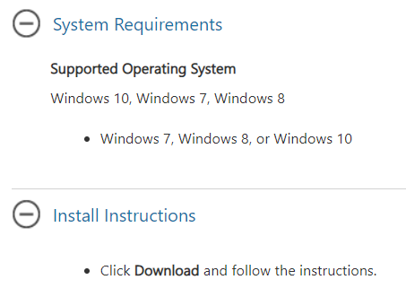

Slide 16
Практическая работа
Перейдите по ссылке https://www.microsoft.com/en-us/download/details.aspx?id=52459.
Скачать приложение
Установите программное обеспечение
Запустите приложение

Slide 17
Интерфейс сшивания панорамы и способы сшивания панорамы
Задание 2
Парная работа
Задача:
В паре read resource_1 используйте приложение ICE и создайте алгоритм, который позволит создавать панораму:
из нескольких фотографий
из видео
Дополнительный вопрос:
Как загрузить фото?
Как загрузить видео?
Объясните опции «Движение камеры», «Проекция», «Ориентация», «Обрезка».
Как экспортировать фото?
Объясните методы, позволяющие избежать параллакса.

Slide 18
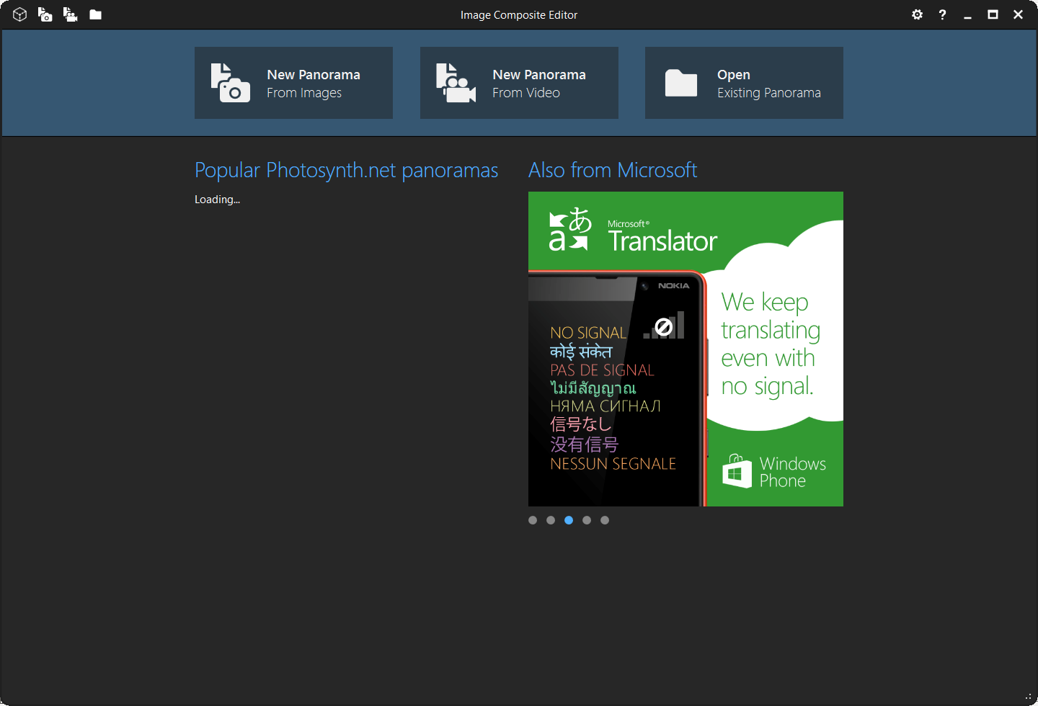
Microsoft Image Composite editor
Задание 3
Классная работа
Обсуждение
Интерфейс
Загрузить фото
Выберите изображения, которые вы хотите сшить вместе из диалогового окна «Файл открыт»
Откройте существующую панораму
Создать панораму из видео

